Slide 1
Семинар-практикум
«Обучение дошкольников грамоте»
Зайнуллина Луиза Тахваловна,
воспитатель МБДОУ №25 «Родничок»

Slide 2
Актуальность:
Овладение грамотой - это усвоение определенной системой знаний, где выделяются основополагающие средства языка.
Вторая причина актуальности этой проблемы - возросшие требования школ, а особенно гимназий и лицеев, к будущим первоклассникам. Одно из требований – готовность к овладению грамотой, которая включает в себя овладение ребенком звукобуквенным, звуко-слоговым, лексико-синтаксическим анализом и синтезом, до поступления в школу.

Slide 3
Задачи обучения грамоте:
знакомить детей с понятиями «звук», «слог», «слово», «предложение»;
знакомить дошкольников с основными свойствами фонематического (звукового) строения слова;
знакомить детей с моделями (схемами) слов и предложений, специальными символами для обозначения звуков;
научить детей называть и подбирать слова, обозначающие названия предметов, действий, признаков предмета;
научить детей сравнивать звуки по их качественным характеристикам (гласные, твердые и мягкие согласные, глухие и звонкие согласные), сопоставлять слова по звуковому составу;
научить детей слоговому членению слов, выделению слогов из слова, постановке ударения в словах, определению ударного слога;
научить различать в предложении слова на слух, определять их количество и последовательность, составлять предложения, в том числе и с заданным количеством слов.

Slide 4
Последовательность предъявления слов для звукового анализа:
слова из двух гласных (ау, уа);
слова из двух звуков (ум, ах, ус);
слова из трех звуков (дым, мир);
слова из двух открытых слогов (ваза, мама);
слова из одного слога со стечением согласных в конце (куст, лист);
слова из одного слога со стечением согласных вначале (двор, гром);
слова из двух слогов со стечением согласных на стыке слогов (галка, сумка);
слова из трех открытых слогов (Лариса, работа).

Slide 5
Последовательность проведения анализа слова:
1. Произнеси слово и послушай его.
До того, как начнется вычленение звуков из слова, педагог должен убедиться в том, что ребенок произносит слово правильно.
2. Произнеси слово по слогам.
3. Выдели (протяни) первый звук в слове, назови его, охарактеризуй.
4. Обозначь выделенный звук фишкой.
5. Протяни (выдели) второй звук в слове, охарактеризуй его.
6. Третий звук и т.д.
7. Прочитай по фишкам слово целиком.
8. Ответь на вопросы:
- сколько всего звуков в слове?
- сколько слогов?
- сколько гласных?
- сколько согласных?

Slide 6
Звуковая система языка
Обучение в средней группе направлено на развитие фонематического слуха и речевого внимания детей, что подготавливает их к овладению звуковым анализом слов – первому действию по обучению собственно грамоте.
В старшей группе дети приобретают навыки звукового анализа слов различной звуковой конструкции, дифференциации гласный, твердых и мягких согласных звуков. Они получают знания о слоговом строении слов, о словесном ударении.
В подготовительной группе дети знакомятся со всеми буквами русского алфавита и правилами их написания, овладевают слоговым и слитным способам чтения, приучаются грамотно выкладывать слова и предложения из букв разрезной азбуки.

Slide 7
Средняя группа с 4-5 лет
Начиная с марта по май в средней группе проводятся 10 занятий по подготовке к обучению грамоте. Длительностью 15-18 минут.
Дети получают знания об основных законах речи:
речь состоит из слов;
слов много, и они называют предметы, их признаки, действия предметов и с предметами;
слова имеют протяженность (длинные и короткие);
они звучат (состоят из звуков);
слово линейно (звуки в нем идут друг за другом);
из слов можно составлять предложения;
звуки в словах произносятся по-разному (одни можно потянуть, а другие произносятся коротко).

Slide 8
Дидактические игры для детей с 4-5 лет
«Детский мир», «Зоопарк», «Назови слова» — знакомство с термином «слово».
«Назови игрушку», «Назови длинное слово (короткое)» — длинные короткие слова.
«Ветер-ветерок», «Жуки прилетели», «Чья песенка?», «Насос» - знакомство и закрепления термина «звук».
«Скажи, как я», «Эхо», «Назови первый звук» — учить интонационно выделять звуки в словах.
«Поймай конец и продолжай» — умение выделять отдельные звуки в слове и называть слова с заданным звуком.
«Назови братца», «Назови слова», «Будь внимателен», — различение на слух твёрдых и мягких согласных.

Slide 9
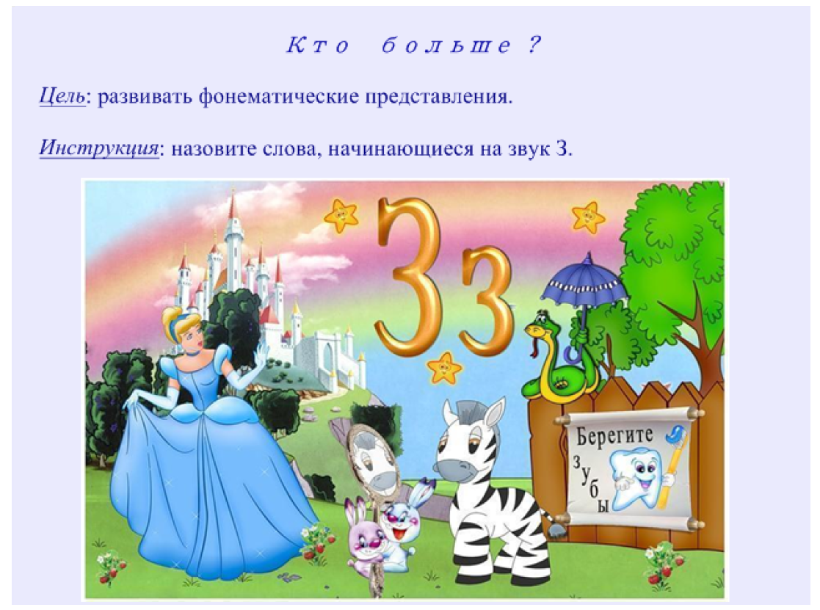

Slide 10
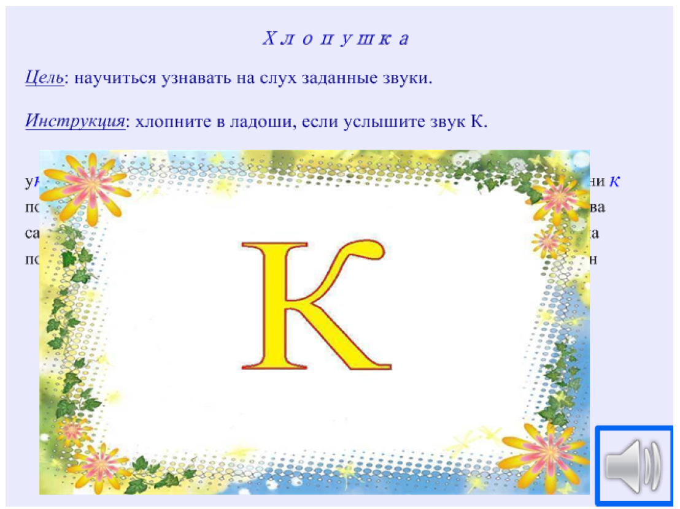

Slide 11
Старшая группа с 5-6 лет
В старшей группе обучение детей звуковому анализу слова начинается с определения последовательности звуков в нем.
После того, как дети овладеют навыками проведения звукового анализа простейших слов, их знакомят с гласными звуками.
Сравнение звуков в занимательной форме, дети улавливают разницу между гласными и согласными звуками. Они уже знают, что есть большие и маленькие братцы, вводим обозначение фишками (синей и зеленой).
Обязательно следим за правильным употреблением терминов «гласный звук», «согласный твердый звук», «согласный мягкий звук».
Главное, чтобы ребенок понял, чтобы определить ударный слог, не надо слово произносить по слогам. Ударение падает на гласный звук, т.к. только гласный можно протянуть, пропеть.
В процессе обучения грамоте дошкольники знакомятся с предложением.

Slide 12
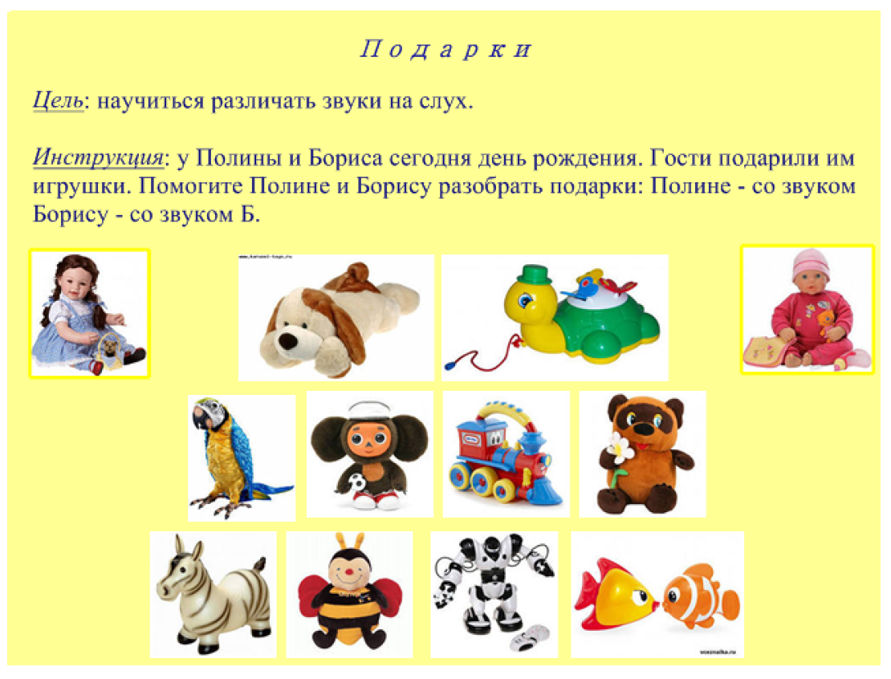

Slide 13
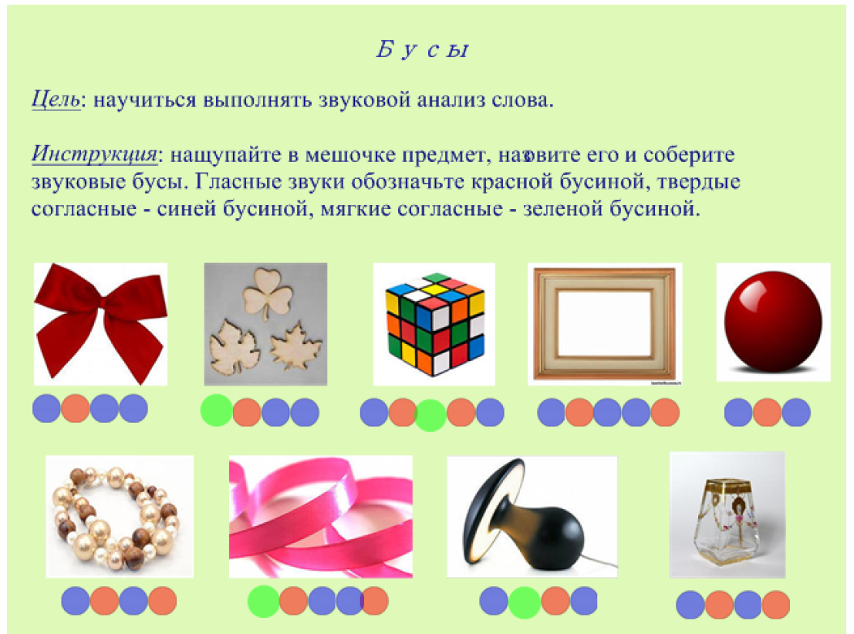

Slide 14
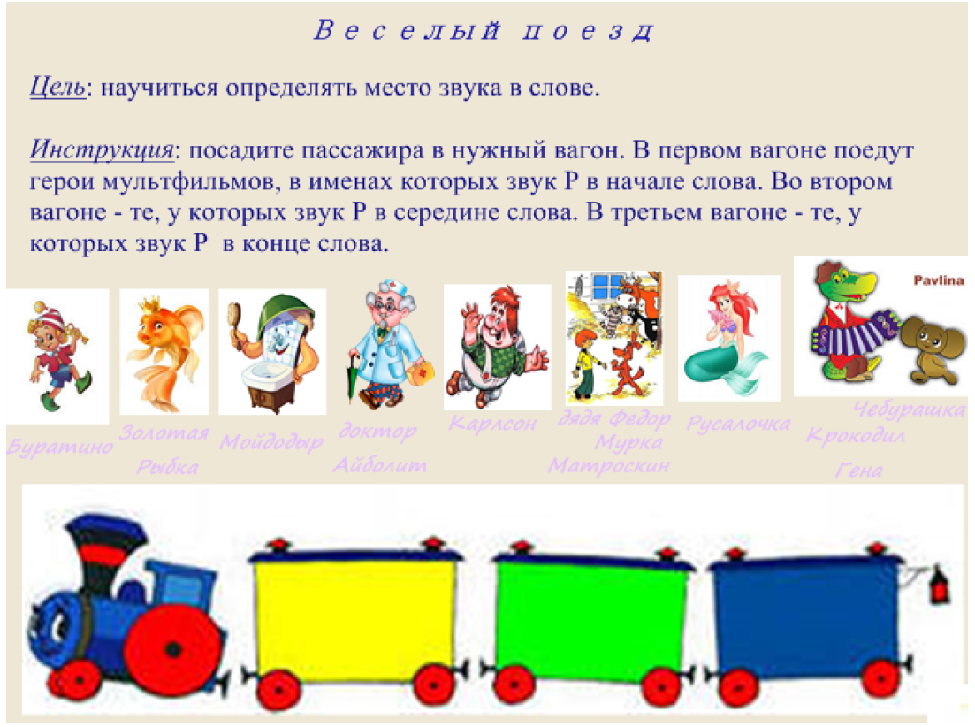

Slide 15
Старшая группа с 6-7 лет
В подготовительной группе решаются следующие задачи:
дети учатся анализу и синтезу предложений разной конструкции;
знакомятся со всеми буквами русского алфавита и правилами их написания;
овладевают слоговым и слитным способами чтения;
приучаются грамотно выкладывать слова и предложения из букв разрезной азбуки.
Для обучения чтения на начальном этапе используем пособие «окошечки».
Словесные игры включены в каждое занятие. Основная цель словесных игр является - закрепление полученных знаний.
Они должны быть строго регламентированы, при точности и правильности методики обучения должен быть сохранен свойственный играм развлекательный и эмоциональный характер.

Slide 16
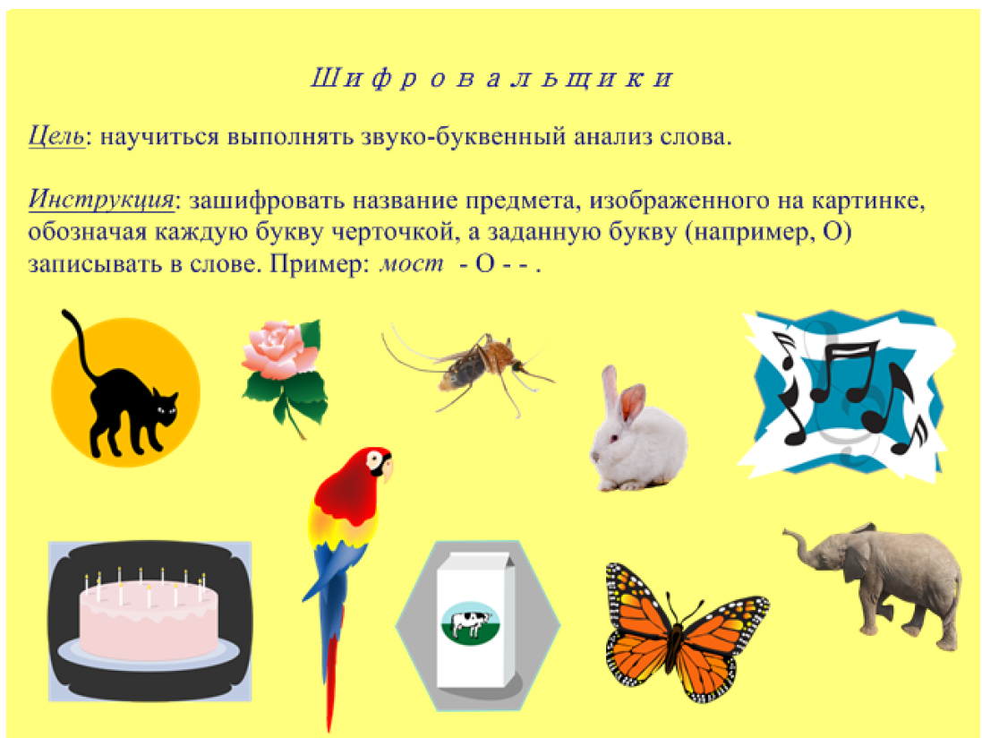

Slide 17
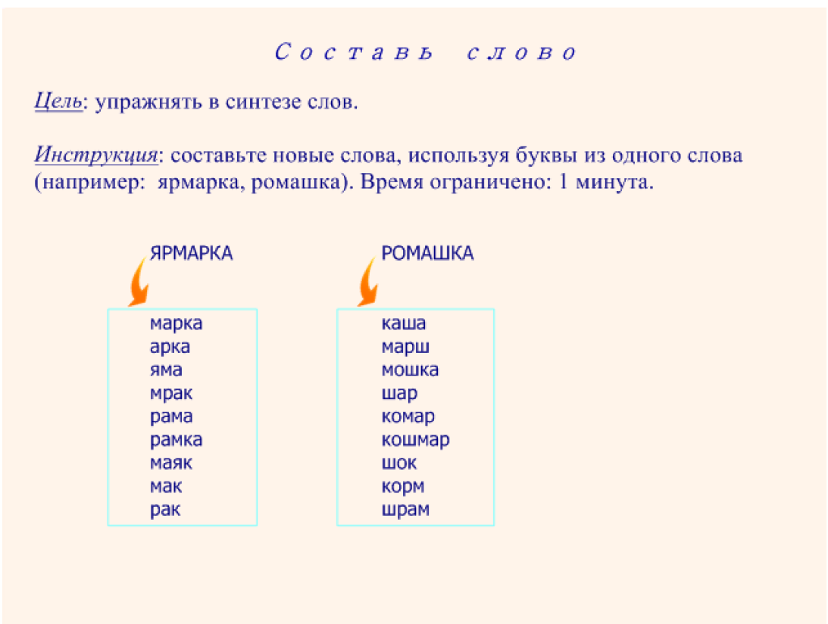

Slide 18
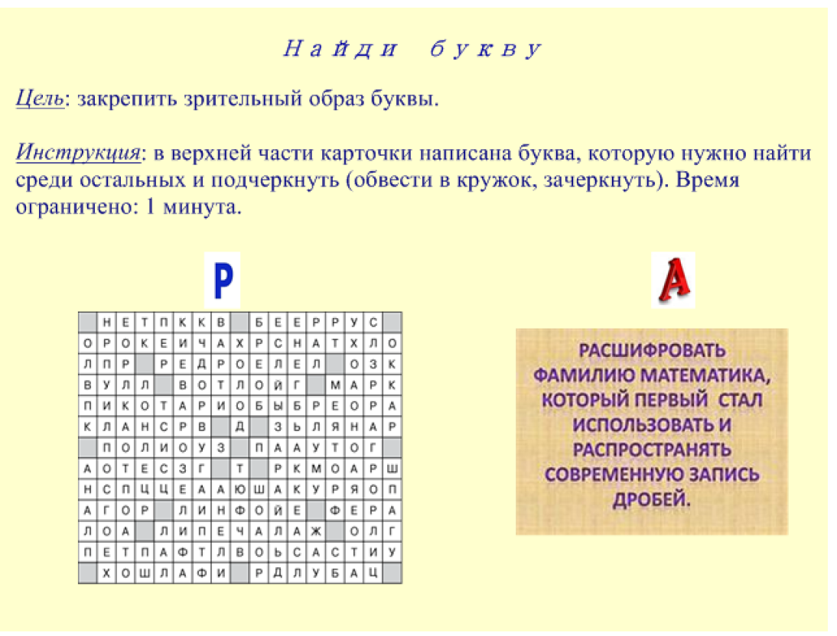

Slide 19
Организация сюжетно – тематических фронтальных занятий
1. Организационный момент.
Цель организационного момента:
ввести в тему занятия, создать положительный настрой на обучение, пробуждать интерес к познанию новых звуков, а также осуществлять коррекцию психофизических функций.
2. Повторение пройденного материала.
Цель: актуализировать знания детей.
3. Сообщение новой темы.
Цель: направить внимание детей к изучаемому звуку, к восприятию новых и повторению пройденных звуков.

Slide 20
Организация сюжетно – тематических фронтальных занятий
4. Характеристика звуков.
Цель: упражнять детей анализировать звуки по акустическим и артикуляционным признакам.
5. Физминутка.
Физминутка тесно связана с темой занятия и является переходным моментом к следующей части занятия.
6.Закрепление нового материала.
Цель: развивать фонематические процессы, совершенствовать навык звукового анализа.

Slide 21
Организация сюжетно – тематических фронтальных занятий
7. Знакомство с буквой.
Цель: определить связь звука с его графическим образом.
8. Формирование навыков чтения и печатания.
Цель: совершенствовать навык слогового чтения.
9. Итог. Подводится итог занятия.

Slide 22
  Спасибо за внимание!

